Slide 1
Системно-деятельностный подход в музыкальном развитии дошкольников

Slide 2
Цель:
Знакомство с разными видами марша на занятиях с детьми старшего дошкольного возраста.

Slide 3
Задачи
Вызвать интерес при восприятии маршевой музыки. - «Военный марш», «Марш деревянных солдатиков» П.И. Чайковского, «Детский марш» муз. Г. Левкодимова
Активизировать познавательную деятельность детей к определенному музыкальному жанру с помощью игровых и проблемных ситуаций, дидактических игр триггеров.
Приобщать к творческим проявлениям через импровизацию танцевальных движений, игру на детских музыкальных инструментах.
Воспитывать чувство гордости, уважения к защитникам Родины.

Slide 4
Содержание этапов деятельности
Мотивация –музыкальное письмо,
Обращение с просьбой помочь герою.
Неожиданный сюрприз – «Волшебный мешочек», в котором лежат деревянные солдатики, барабаны, тарелки, треугольник.
Создание ситуации – «Город героев»

Slide 5
Виды деятельности
Рассматривали иллюстрации на военную тему.
Слушали разные виды маршей.
Просмотры - мультфильма «Щелкунчик», слайдов о защитниках Родины.
Воплощение музыкальных образов в рисунке.
Воплощение музыкальных образов через движения – игра-драматизация, подвижные игры «Донесение», «Мы военные», «Будем в армии служить».

Slide 6
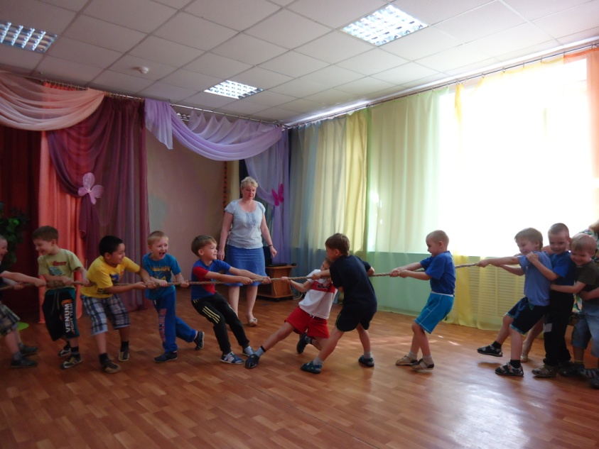
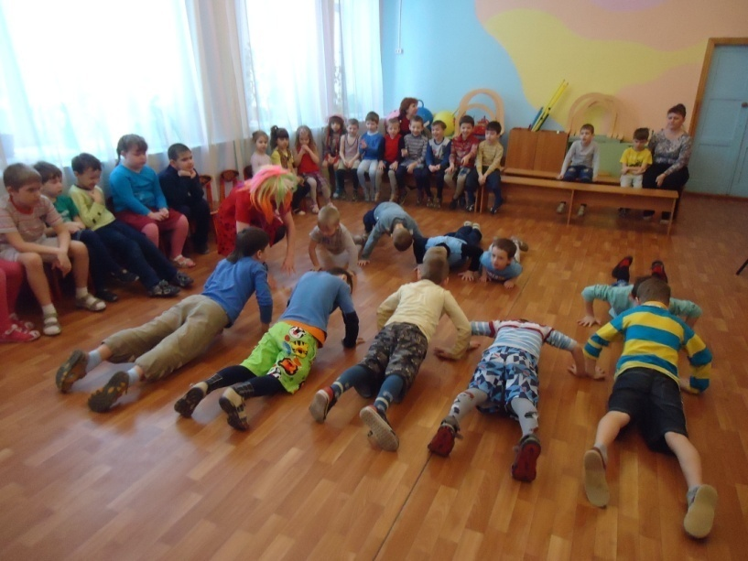
«Будем в армии служить»

Slide 7
«Мы военные»

Slide 8
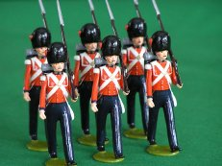
Чей это марш?

Slide 9
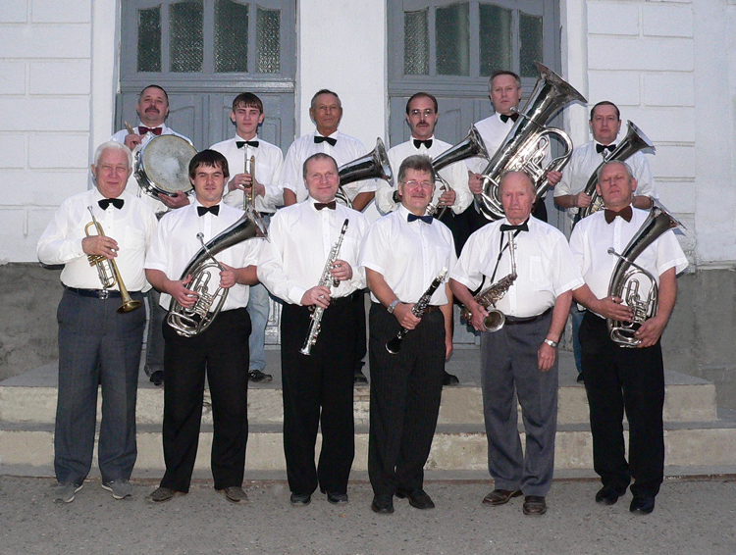
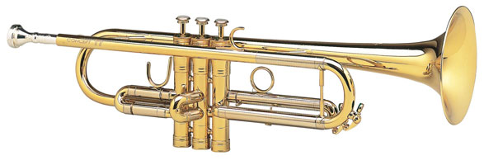
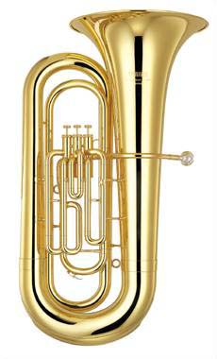
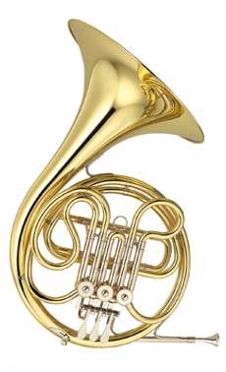
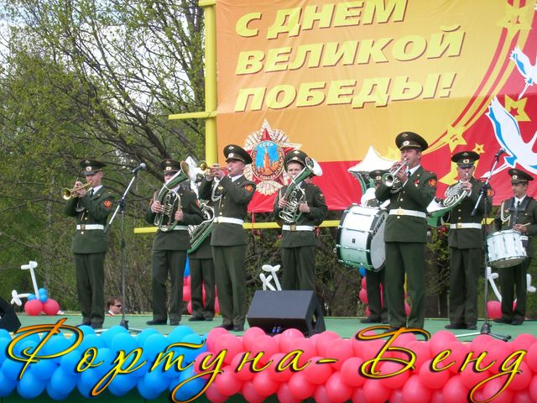
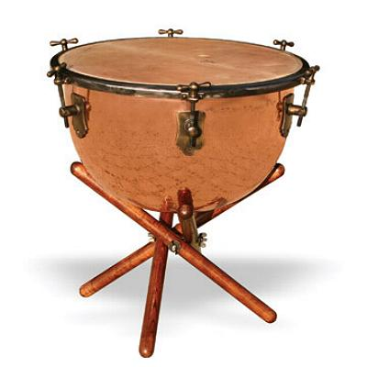
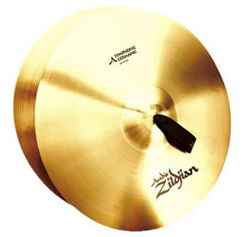
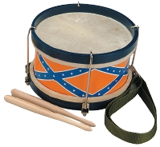

Slide 10
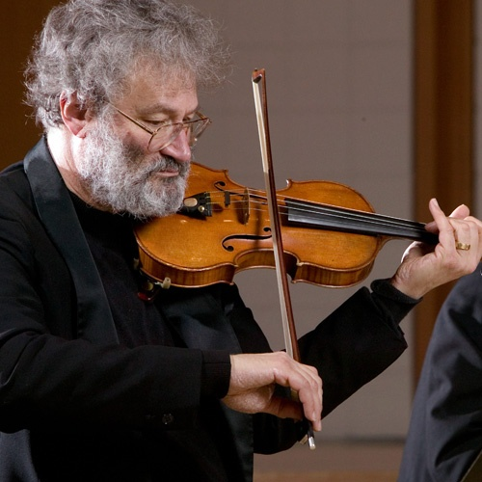
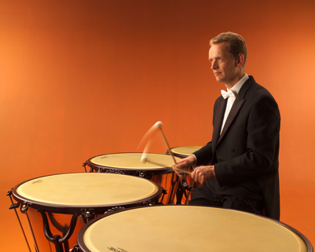
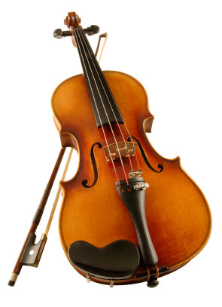

Slide 11
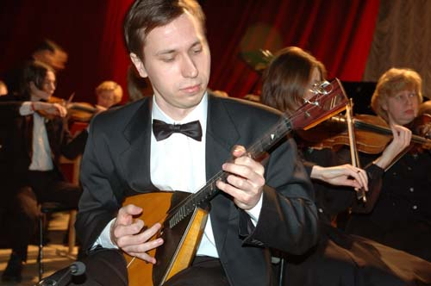
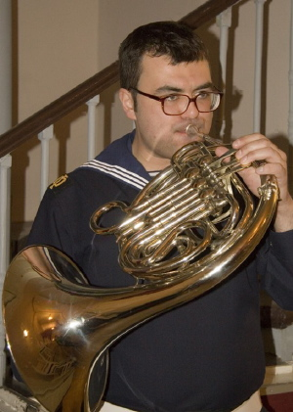
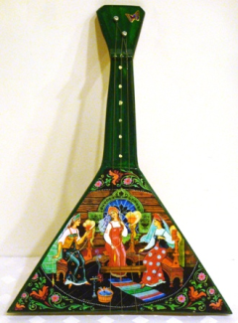
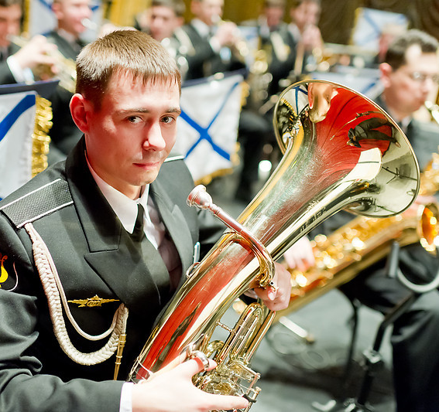
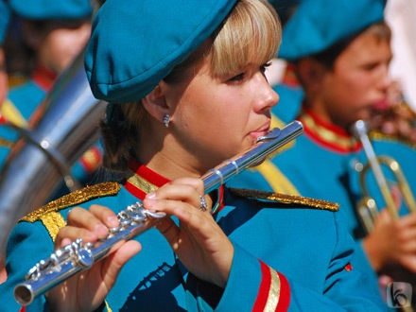

Slide 12
Вывод
системно-деятельностный подход способствует активному восприятию музыки, формированию интереса к музыкальной деятельности, развивает творческие способности у детей в игре на музыкальных инструментах, музыкально-ритмической деятельности

Slide 13
Спасибо за внимание!

